Slide 1
Структурное подразделение детский сад «Солнышко» ГБОУ СОШ № 9г.Кинель
Развитие коммуникативных навыков в двигательной деятельности у дошкольников

Slide 2
Здоровье позиционируется также не только с отсутствием болезней и физических дефектов, а с состоянием полного физического, душевного и социального благополучия.
Сегодня конкурентно способный человек - это человек не только интеллектуально развитый, способный решать сложные задачи современного мира, но и человек успешно адаптированный в обществе, умеющий выстраивать межличностные отношения, имеющий навыки конструктивного общения.
Поэтому включение дошкольников в систему социальных отношений посредством двигательной деятельности с учетом интеграции образовательных областей «Физическое развитие» и «Социально-коммуникативное развитие» - это одно из главных решений задач по формированию установок на сохранение и укрепление здоровья.

Slide 3
Двигательная деятельность обладает огромным потенциалом в решении вопроса формирования социально-коммуникативных навыков. В нашем дошкольном учреждении работа в этой области строится в разных направлениях.

Slide 4
Развитие коммуникативных способностей во время проведения общеразвивающих упражнений
Ору в парах

Slide 5
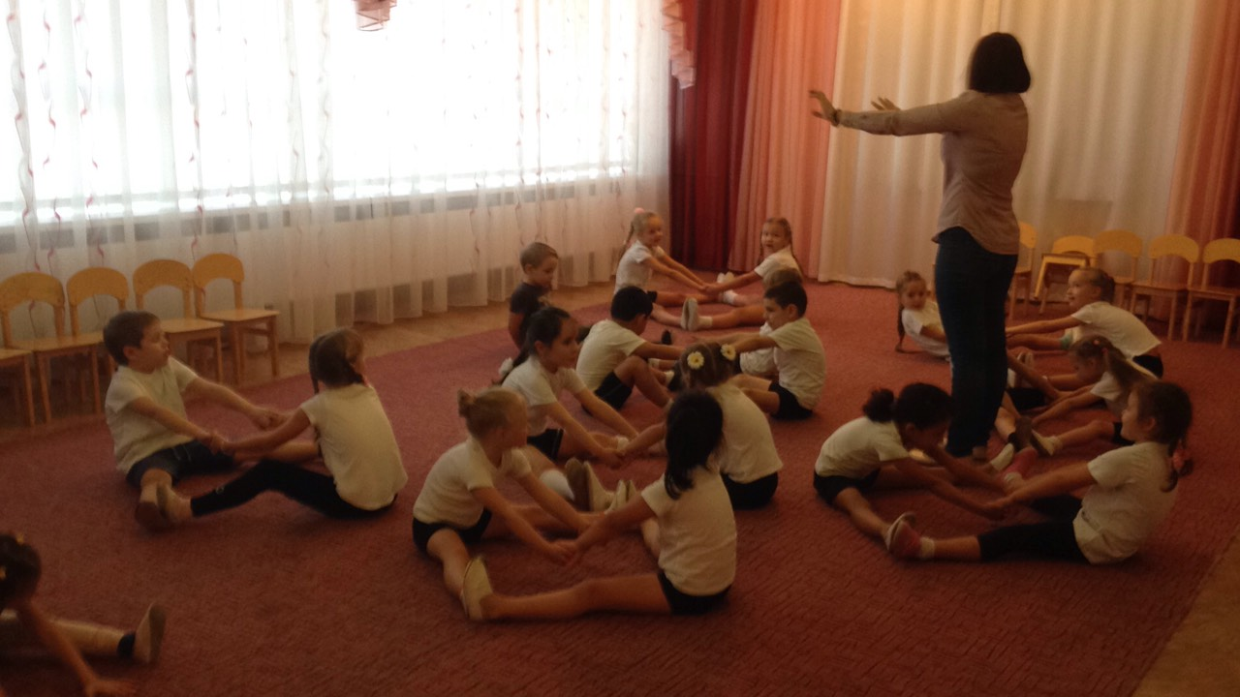
ОРУ в парах

Slide 6
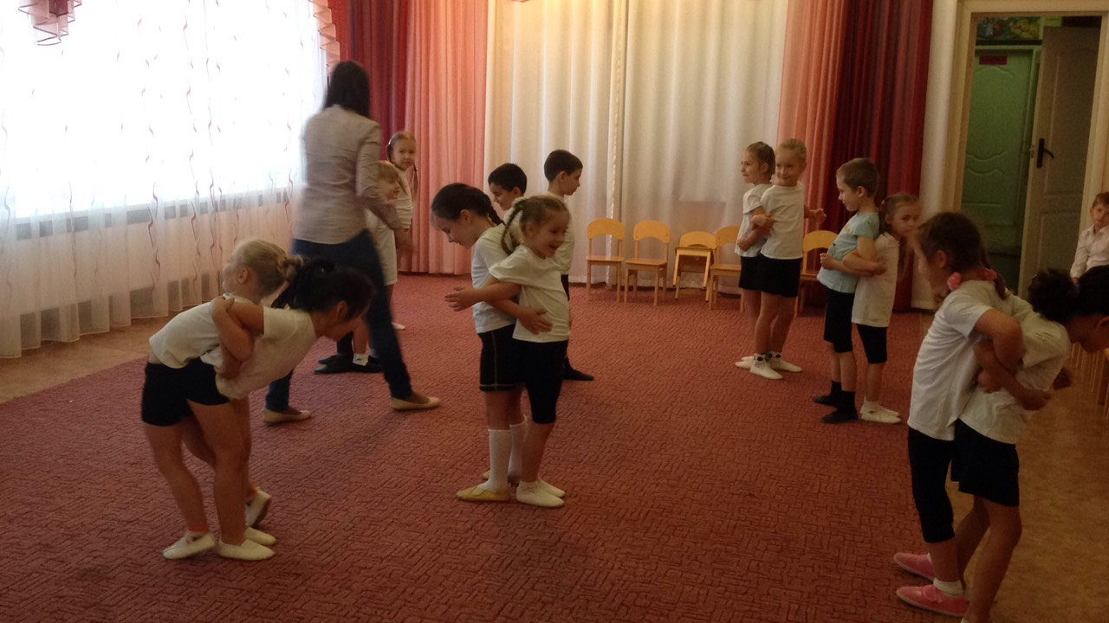

Slide 7
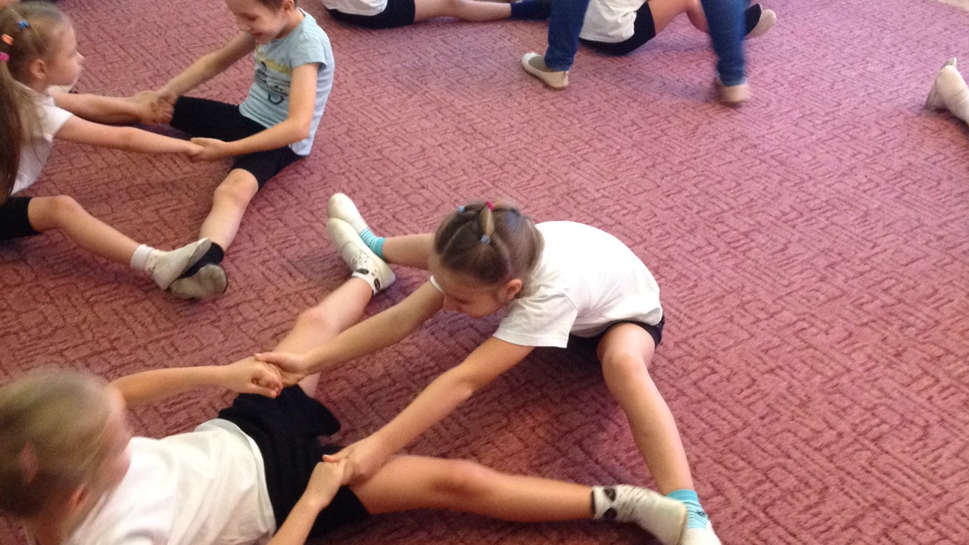

Slide 8
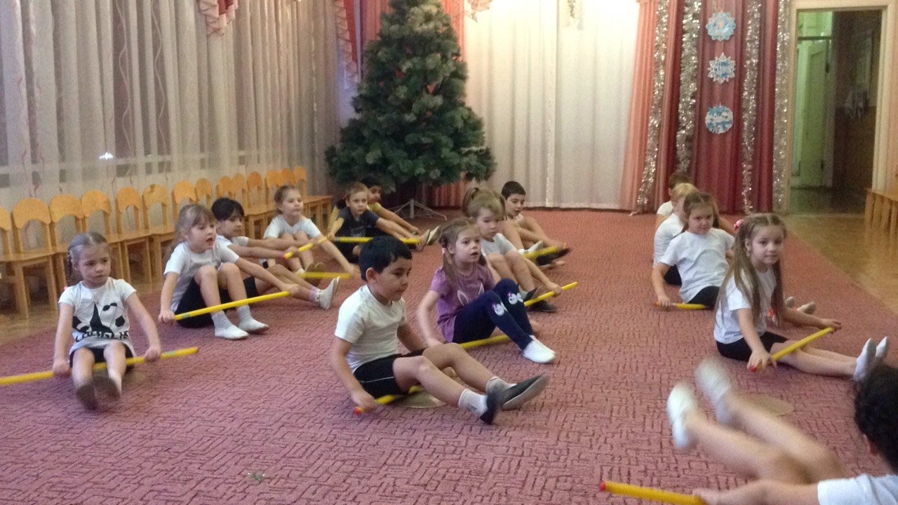
Ору с гимнастической палкой

Slide 9
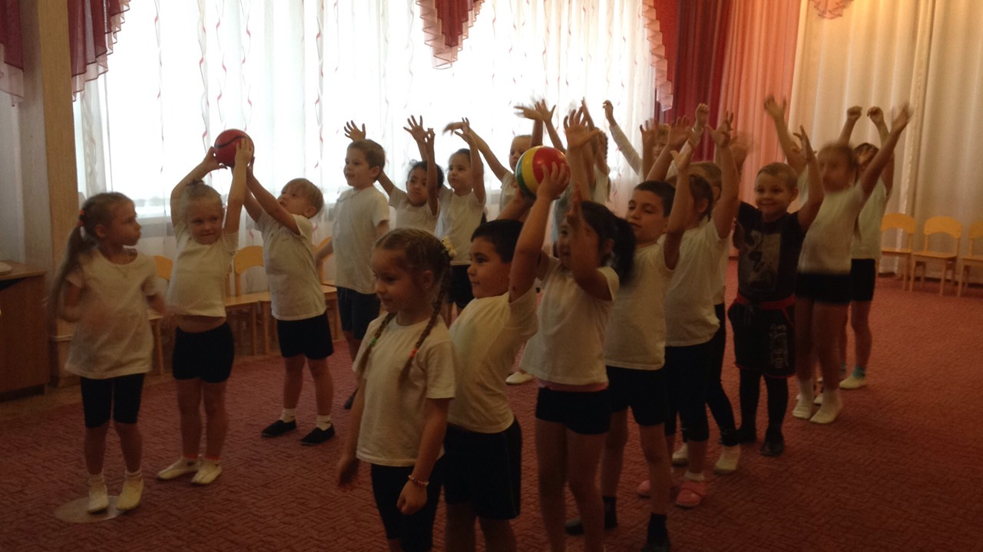
Основные виды движений

Slide 10
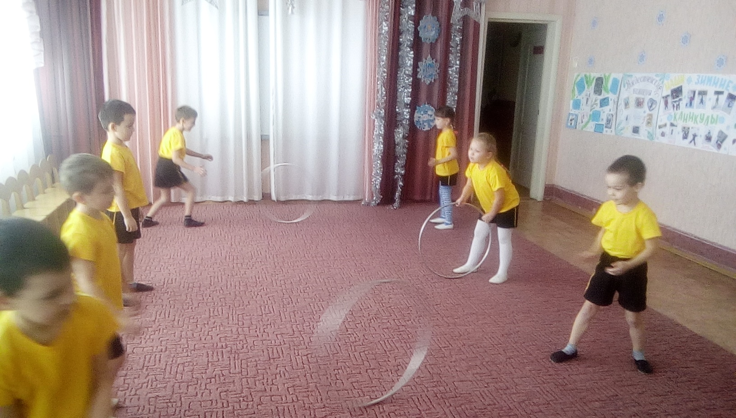
С обручем

Slide 11
Подвижные и малоподвижные игры
подвижные игры с мячом малой и средней подвижности,
игры приветствия,
игры забавы,
хороводные игры,
игры на развитие мелкой моторики, игры с прикосновениями, поглаживаниями. В общем, здесь надо действовать по принципу: «Играйте на здоровье! Чем больше – тем лучше!». Например: «Колобок, колобок, у тебя горячий бок!», «Комплимент (передача мяча с комплиментами)», «Эй, дружок, повернись, передай и улыбнись!», «Мы идем, идем, идем», «Ниточка и иголочка» (забрасывание или прокатывание мяча в обруч – продевание ниточки в игольное ушко, «Мышки –шалунишки» (выбрасывание мячей из корзинок, «Космос» (катание мячей с помощью обручей) и другие.

Slide 12
Игра 2 мороза

Slide 13
Возле домика хожу…

Slide 14
Элементы массажа

Slide 15
2. Развитие навыков элементарного невербального общения это:
- организация и выполнение упражнений с мячом по свистку, жестам, хлопкам, сигналам, музыке;
- введение элементарных судейских жестов в играх с элементами баскетбола, футбола, тенниса, волейбола (аут, пробежка, тайм-аут, показ карточек за нарушение;
- традиционные выражения приветствий (речетативы, выражение благодарности и уважения участникам за состоявшуюся игру (аплодисменты, рукопожатия);
- выполнение заданий инструктора по рисункам и карточкам

